Slide 1
ElmirShop
Проект выполнил: Ахмадуллин Эльмир Рамилевич

Slide 2

ElmirShop – это сайт игр, где вы можете легко сравнить цены в нескольких магазинах,
узнать про эту игру и посмотреть его системные требования

Slide 3


Главные Вкладки
Главная страница
Корзина
Игра

Slide 4
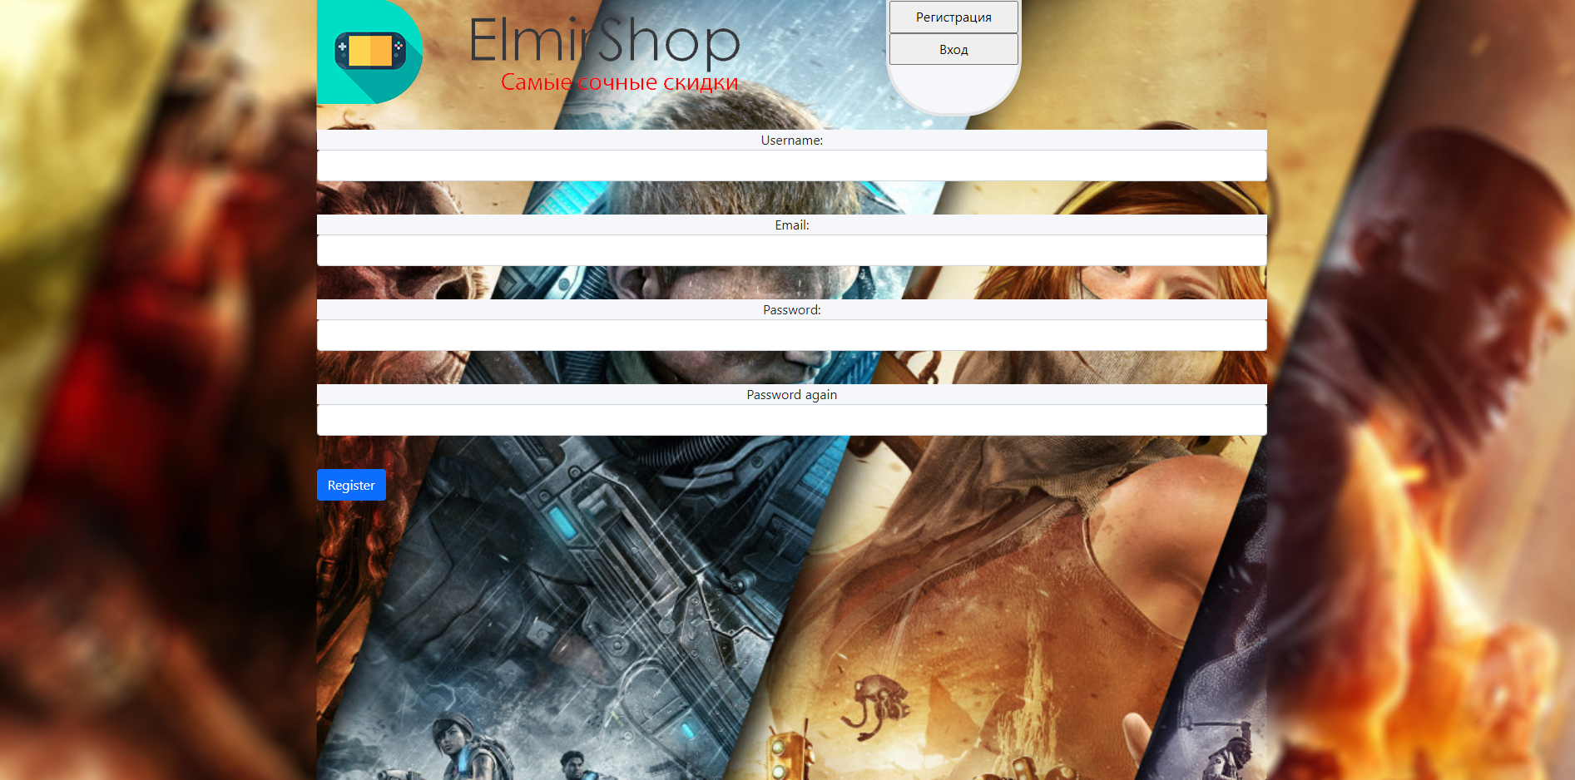

Второстепенные Вкладки
Регистрация
Вход

Slide 5



Спасибо за Внимание

